Slide 1
2024-04-01组会

Slide 2
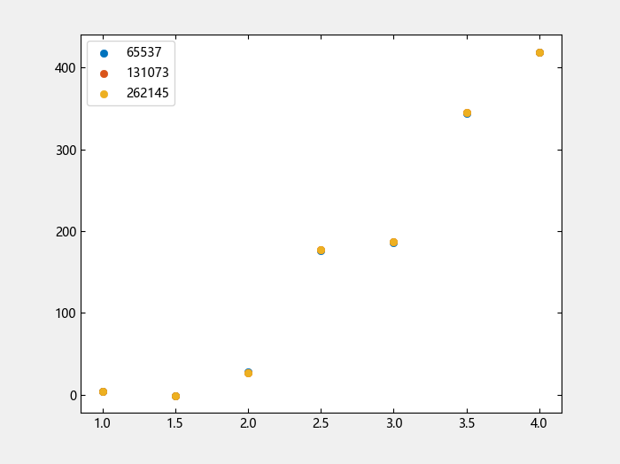
模拟收敛性1-nbins

Slide 3
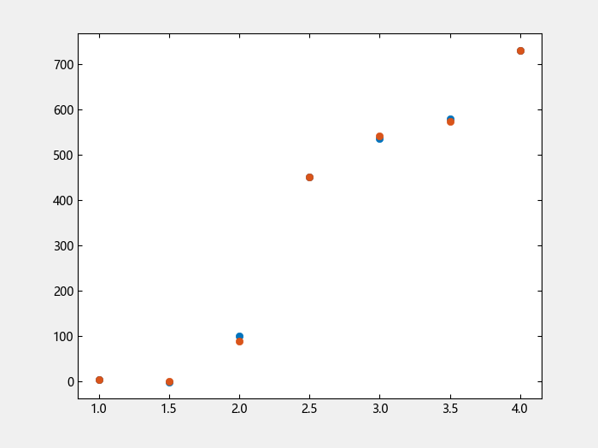
模拟收敛性2-粒子数

Slide 4
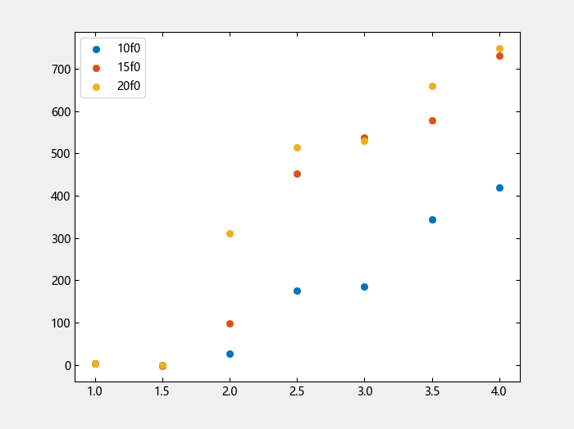
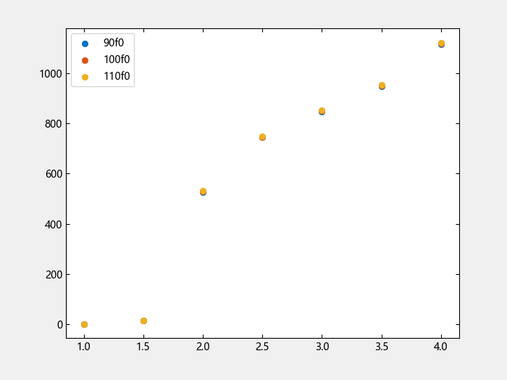
模拟收敛性3-fmax

Slide 5
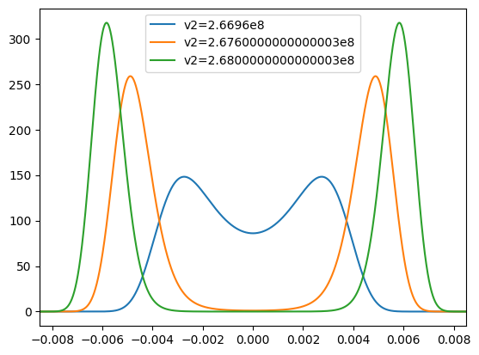
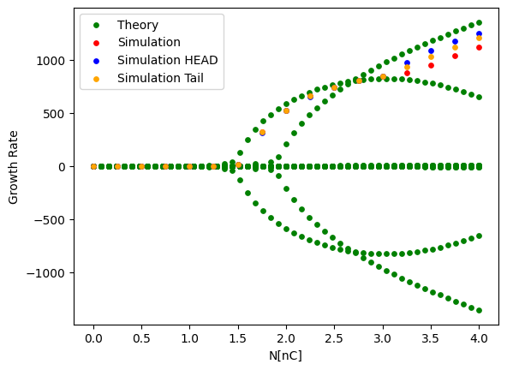
理论模拟对比
有点奇怪的是，头部尾部没有分成两个阈值

Slide 6
10nC时#2模拟与“传输+尾场”矩阵对比

Slide 7
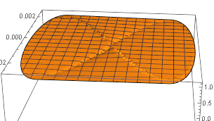
通过分布转化为角向模，
通过“传数矩阵+尾场作用矩阵”之后，再从角向模变成分布。

Slide 8
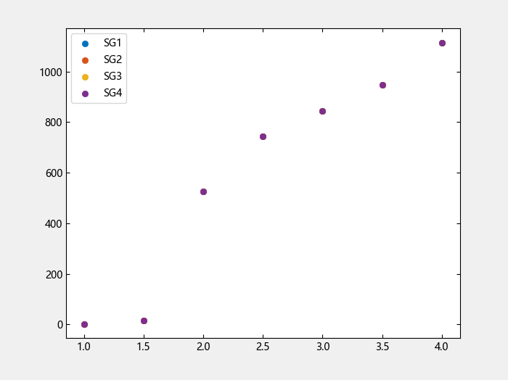
模拟收敛性4-SG_HALFWIDTH

Slide 9
怎么理论和模拟更完美？
怎么挖掘已有工作？过拉伸色品对阈值的影响？哪个模占主导？

